Slide 1
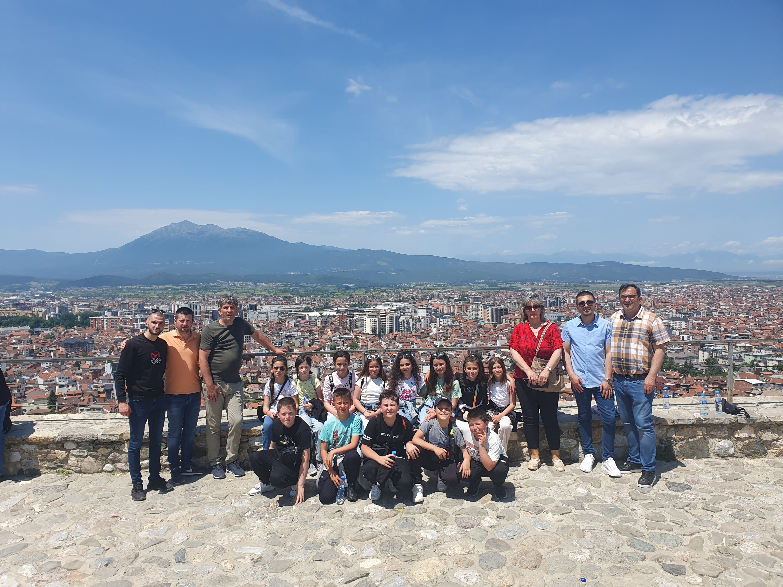
Putujte I saznajte
lV-razred

Slide 2
Dorucak

Slide 3
Tvrdjava kalaja

Slide 6
poslasticara

Slide 9
Rucak

Slide 13
Thanks for
Watching!

